Slide 1
Художественно-эстетическое развитие
Рисование
«Военная техника»
(средняя группа)
Подготовил воспитатель
средней группы №2
Евстратова Ольга Сергеевна

Slide 2
Задачи занятия:
Учить детей рисовать военную технику по образцу.
Продолжать учить рисовать карандашами.
Развивать образные представления.
Воспитывать усидчивость.

Slide 3
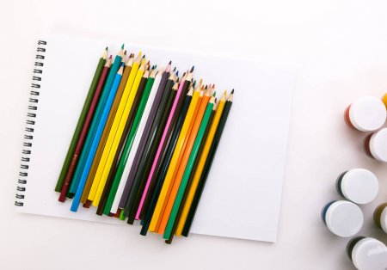
Материал:
Альбомный лист
Цветные карандаши

Slide 4
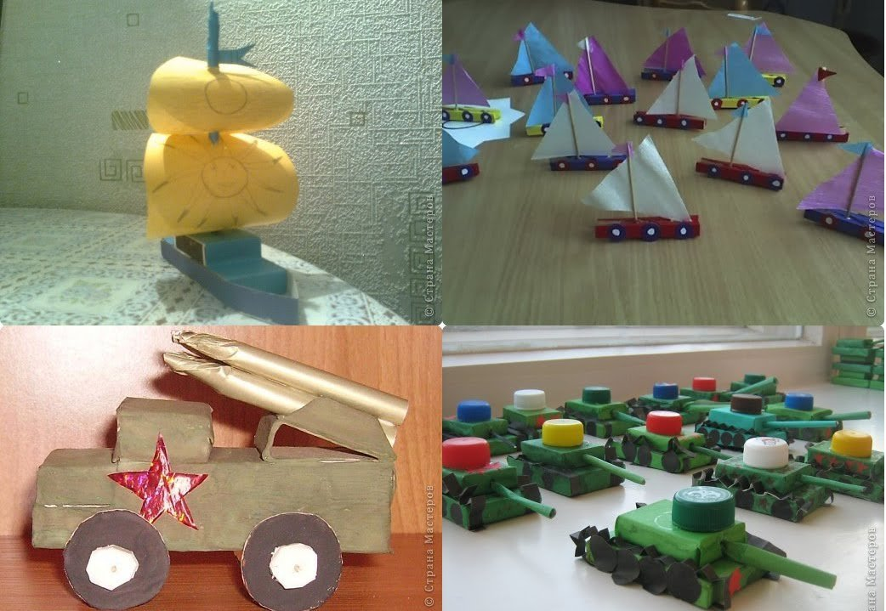
Военная техника — оружие, машины, приборы, аппараты и другие технические средства, идущие на оснащение ВС для обеспечения их боевой и повседневной деятельности.

Slide 5
Отвечаем вместе с ребенком
Назовите военную технику (самолет, танк, вертолет, корабль и т.д.)
Как называют человека, который служит в Армии?
Кто управляет самолетом?
Кто водит танки?
Кто служит на корабле?

Slide 6
Перед тем, как приступить к рисованию
Напомните ребенку про осанку.
Напомните ребенку и покажите, как правильно держать карандаш.
Предложите выполнить различные движения карандашом в воздухе (вверх, вниз, вправо, влево, круговые).
Предложите нарисовать рисунок пальцем на бумаге.

Slide 7
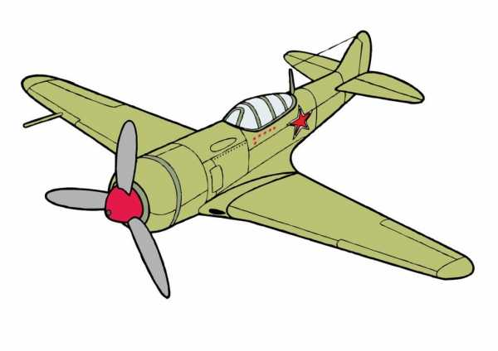
Давайте рассмотрим самолет
Какие части у самолета? (кабина, хвостовая часть, шасси, крылья)

Slide 8
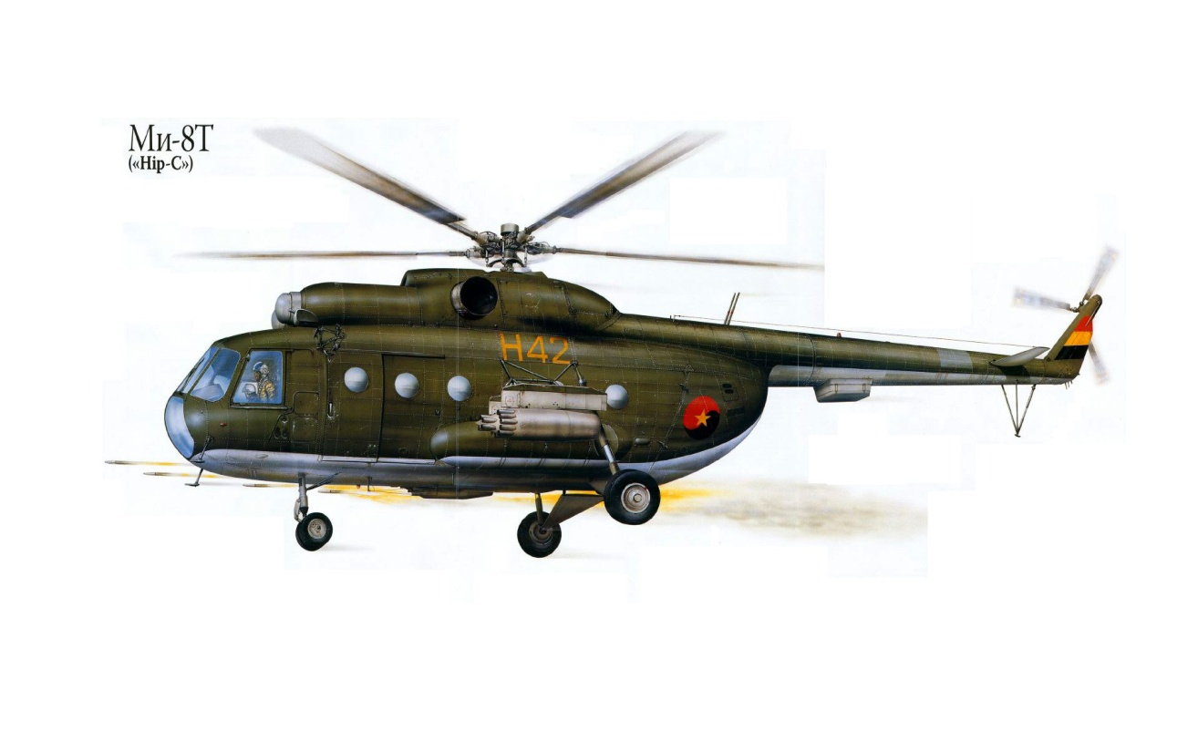
Давайте рассмотрим вертолет
Какие части у вертолета? (кабина, хвостовая часть, лопасти)

Slide 9
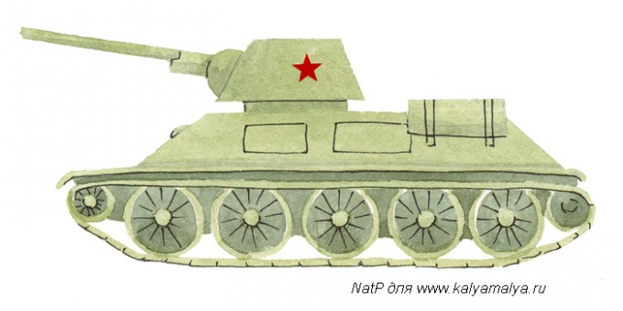
Давайте рассмотрим танк
Какие части у танка? (корпус, башня, пушка, гусеницы)

Slide 10
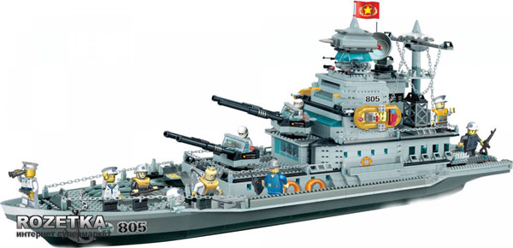
Рассмотрим корабль
Какие части у корабля? (корпус, нос судна, корма, борт)

Slide 11
Физкультминутка «Как солдаты»
Встали ровненько, ребята,
Пошагали как солдаты.
Влево, вправо наклонись,
На носочках потянись.
Раз - рывок, два – рывок.
Отдохнул ли ты, дружок?
Помаши кистями дружно
Рисовать сегодня нужно.

Slide 12
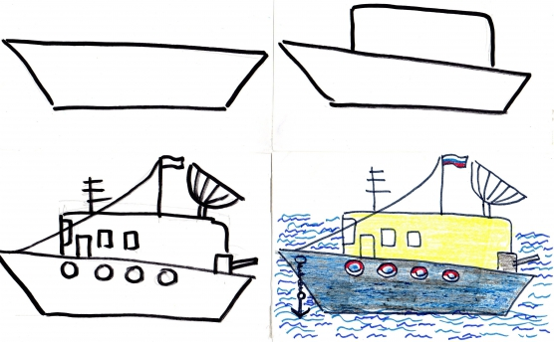
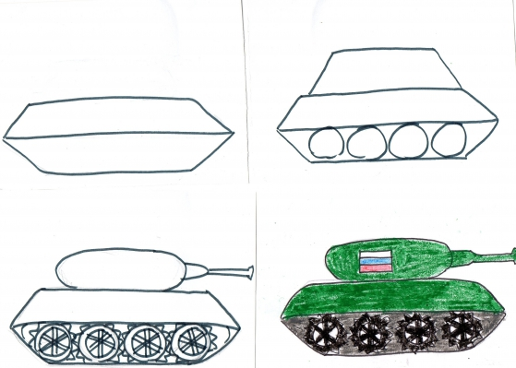
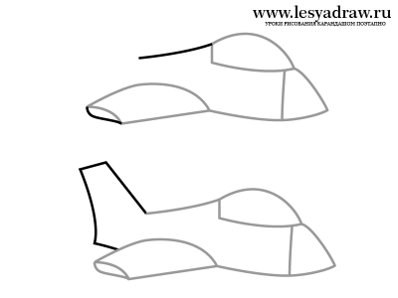
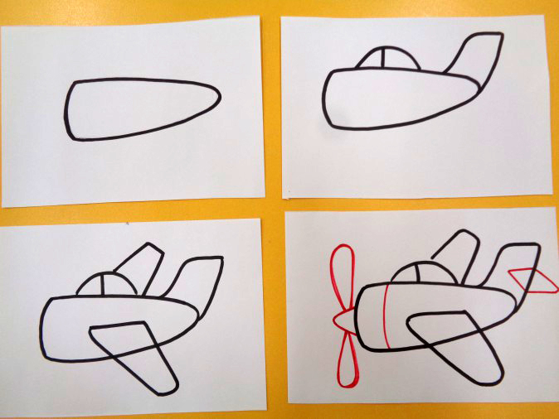
Приступаем к рисованию по выбору ребенка (варианты рисования)

Slide 13
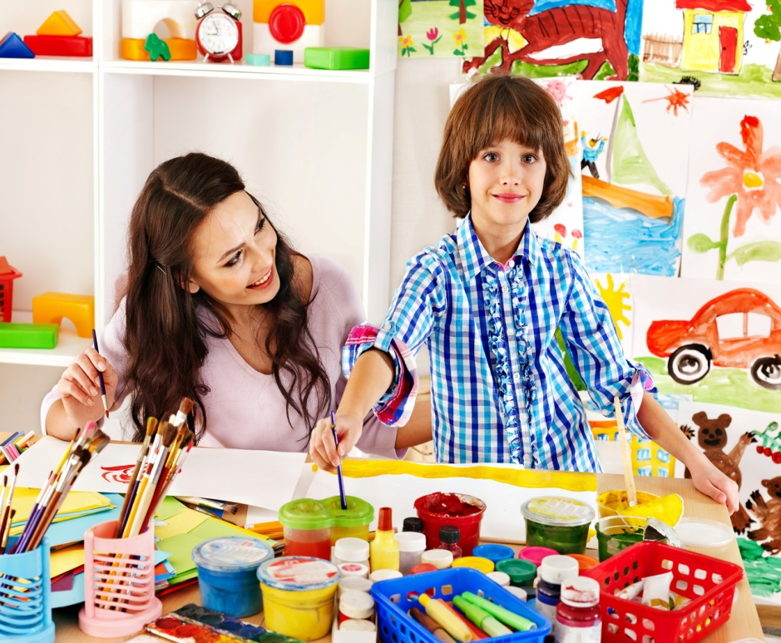
Оцените рисунок ребенка, полюбуйтесь рисунком вместе, отметьте как старался.
Предложите рассказ о том, что изображено на рисунке.
Что понравилось больше всего?
Что было сложнее всего?

